Slide 1
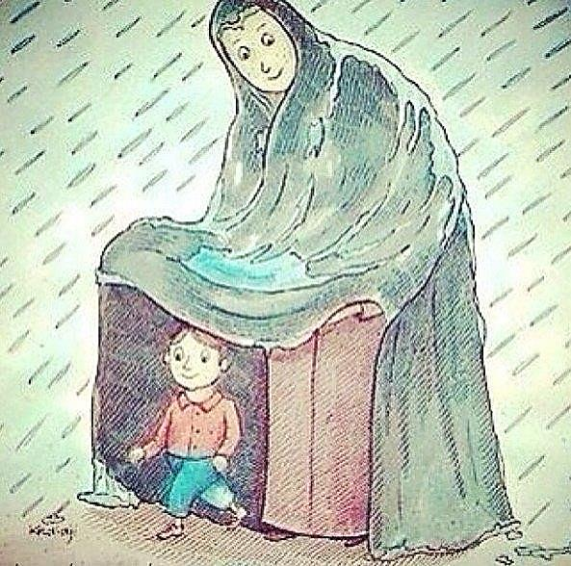
Айналайын
адамдар !
Бәріңніңде
анаң бар,
Қаяу бір салмай көңліне,
Анаға дұрыс қараңдар!!!

Slide 2
ӘЛЕМДІ ТЕРБЕТКЕН - АНА

Slide 3
Мақсаты:
Анаға деген сүйіспеншілік сезімдерін арттыру, Ананы құрметтеу, сыйлай білуге, оқушылар бойындағы жеке қабілеттерімен таланттарын дамыту, адамгершілікке, ізгілікке, достықты қастерлей білуге тәрбиелеу.
Оқушыларға ата-ана алдындағы парыз бен қарыздары туралы түсінік беру. Мейірімділікке, сый-құрметке тәрбиелеу, ұлтка тән жақсы қасиеттерді қалыптастыру.

Slide 4
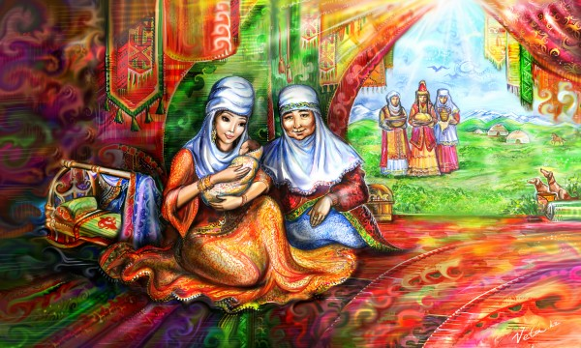
Жетпейді жинасамда бар асылды,
Дәл өзіңдей көрмеппін жанашырды.
Ұл – қызына қашанда қамқор болған
Бір Алла сақтай көрші анашымды...

Slide 5
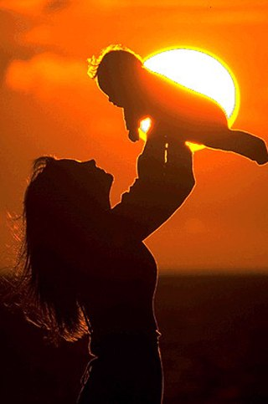
Әлемнің жарығын силадың
сен маған...

Slide 6
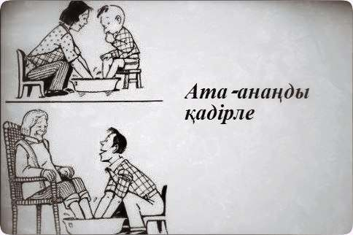
Асыл анам жүрегі
нұрдан жаралған.
Сәл қуансам мейірлене
қараған.
Әкім, қара, тіршіліктің
бәрі де
АНА деген құдіреттен
таралған!

Slide 7
Кездейсоқ жағдайдан шығу

Slide 8
1.Сіз тәрбиелі отбасы иесісіз.Бірақ балаңыздың жат әрекеттерге бой алдырып бара жатқанын байқадыңыз. Балаңызды қалай қорғап аласыз?
2.Биыл сіздің балаңыздың сыныбында оқитындардың бәрінде «ұялы телефон» бар,тек сіздің балаңызда жоқ.Үйде алып бер деп мазаңызды алады.Сабаққа барғысы келмейді сіз не істейсіз?
3.Сіздің тұңғышыңызды атасы мен әжесі бауырына басқан. Сабағы қиындап кеткен соң «өздерің қадағалаңдар» деп әкеліп береді.Ал балаңыз тәрбиеге еш көнер емес, не істейміз?
4. Балаңыз диктант дәптерін үйге әкелді. Жазба жұмысынан «4» деген баға алған. Қатесін сіз де,балаңыз да көріп тұрсыздар,ал пән мұғалімі оны жөндемеген.Сіз балаңызға неліктен жөндемегенін қалай түсіндіресіз?

Slide 9
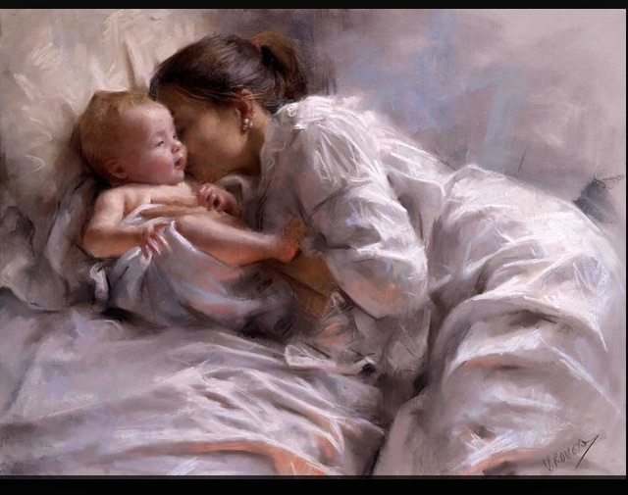
Ардақты ана, аяулы ана, қымбаттым,
Тәтті ұйқыңды бөліп талай түн қаттың
Өміріме нәрін берді ақ сүтің,
Кең құшағың аясындай гүл бақтың.
Ер жеткізіп елге берген баласын,
Ақылдысың, ардақтысың, данасың!
Қарайтыным қас-қабағың бір сенің,
Қайратыңнан қайта көрме, анашым

Slide 10
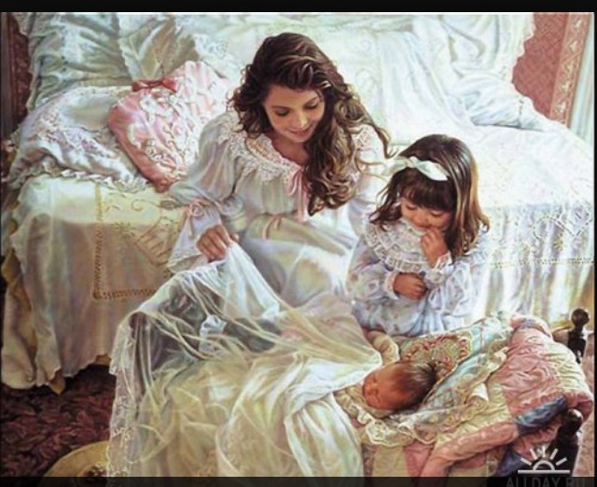
Дүниедегі ең ардақты асыл жан
Анам менің мәпелеген жасымнан
Мен қуансам қуанады ол бірге
Мен қиналсам табылады қасымнан
Маған қымбат жан жоқ сірә анадан
Бар жақсылық аналардан тараған
Жер бетіне өмір нәрін себуші
Ана алдында борышты ғой бар адам

Slide 11
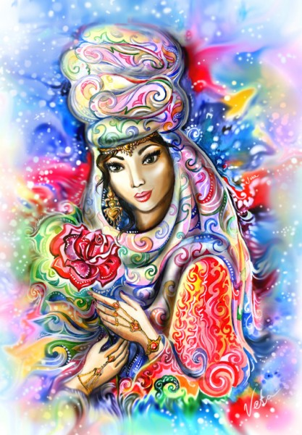
Ана тұрса құшаққа алып баласын
Бақыт, шаттық белгісіндей
жарасым
Қабағыңды кірбің шалмай өмірде
Қуанышқа кенеле бер, анашым
Мен ананы шуағы мол күн деймін
Анадан зор құдіретті білмеймін
Анам ылғи қамқор болып жүреді
Сондықтан да жылда түлеп
гүлдеймін

Slide 12
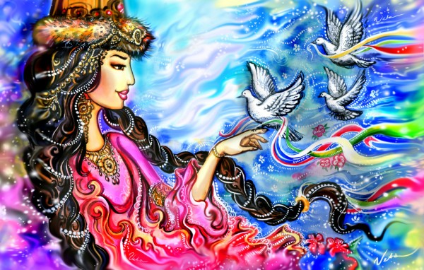
Асыл анам – алтын жан, асқар тауым
Арайланып алдымнан атқан таңым
Әлпештедің, әлдилеп аяладың
Әр кеш мені – ән-күйім, сая бағым
Гүлім болып көгімде сен көрінген
Күнім болып көгімде сен көрінген
Ақын ең сен – әр таңға асық жаның
Алыс кетсем – аңсаймын, сағынамын

Slide 13
Ана деген – асыл жандар болаттай
Ана деген – мөлдір жандар бұлақтай
О, адамдар, қадірлей біл ананы
Жат қылыққа ақыл-ойды тонатпай
Ана десем сезім билер тым ыстық
Жарасымды адамдарға туыстық
Берсе барлық адамға ана мейірін
Орнар еді бар әлемге тыныштық

Slide 14
Анашым, жыр арнады қалқаң бүгін
Көмкерер сен дегенде бір таңды күн
Болса егер уысымда бір өзіңе
Сыйлар ем дүниенің дархандығын!
«Қой» десең балаң күнде «неге» дедім
Өзіңде мені нұрға бөлеген үн
Қанат жоқ әттең шіркін, асыл анам
Жұлдыздың бәрін әкеп берер едім

Slide 15
Төгілген маған мейірің – бейне шуағың
Сарқылмас мәңгі ән салған бастау бұлағың
Жасашы, ана, жасашы – менің тілерім
Қанатын қомдап ұшса да биік ұланың
Анашым, сенсің мәңгілік менің тірегім
Мен үшін пана нұрлы әлем сыйған жүрегің
Еңбегіңді ақтап, аялап өтсем тек сені
Болмас-ты басқа перзенттік менің тілегім

Slide 16
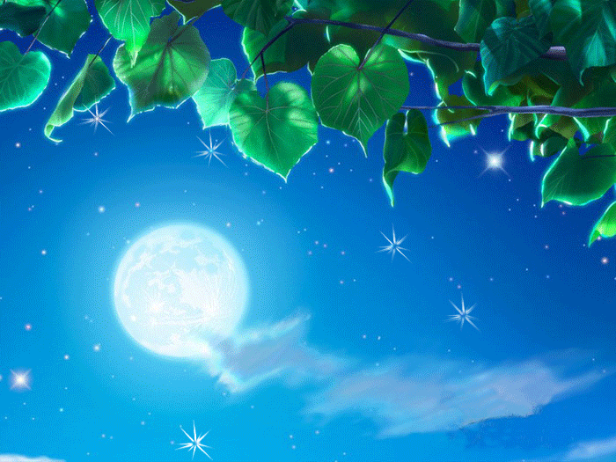
Халқымызға билік айтар даналар
Даналардың өзі анадан жаралар
Жүрегінің бір бөлшегі бала үшін
Сізден жақын адам бар ма аналар?
Балаға ең жақыны сіз ғой ана
Сіздің ыстық құшағыңыз бізге пана
Сіздерге теңестірер еш нәрсе жоқ
Теңесе алар бір-ақ нәрсе Отан ғана

Slide 17
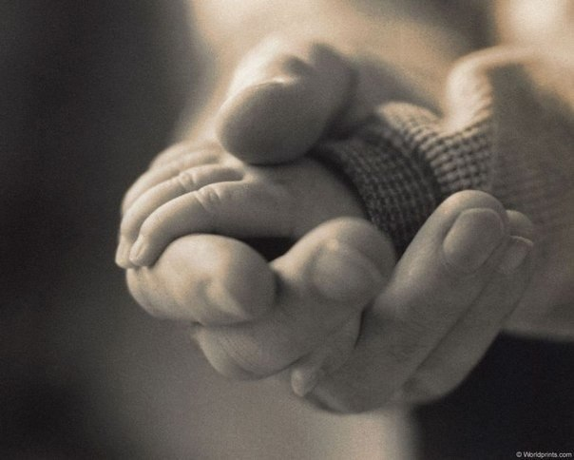
Ардақты анам, асыл анам, қымбаттым
Тәтті ұйқыңды талай бөліп үн қаттың
Әлпештедің, аяладың, өсірдің
Кең құшағың аясындай гүл бақтың
Мен өзіңмен қайда жүрсем біргемін
Күн нұрындай жадырай бір күлгенің
Асыл сөзің жүрегімде жүр менің
Қандай бақыт ортамызда жүргенің

Slide 18
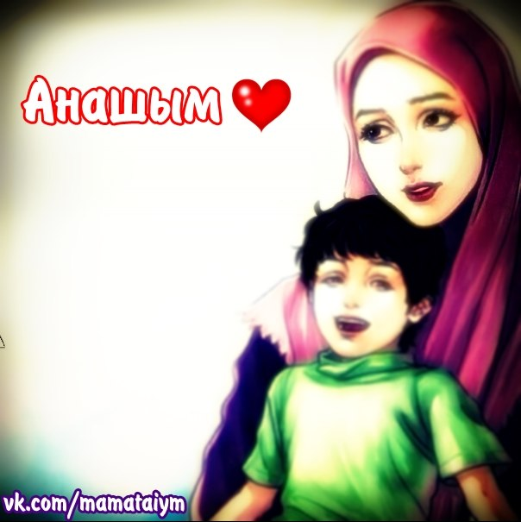
Өзіңсің, сүйікті анам, құдіретім
Жанымды жадыратып күлдіретін
Сендегі маған деген мол мейірді
Нұр толы қос жанарың білдіретін
Өзіңсің өмірдегі асылым да, ардағым
Бір өзіңе ақтарып сыр, жыр арнадым
Анашым, айтарым көп тіл жетпейді
Бір сендей асыл адам таба алмадым

Slide 19
Сөз тапқанға қолқа жоқ

Slide 20
Атыңыз кім?
Нешедесіз?
Қайда тұрасыз?
Қызыңыздың аты кім?
Қандай түс ұнайды?
Сыртта қандай мезгіл?
Нені жақсы көресіз?
Тәрбие сағаты біткесін қайда барасыз?
Қызыңызды/балаңызды не үшін жақсы көресіз?
Бақшада не өседі?
Құлақ неге екеу?
Кім сұлу?
Бақыт деген не?
Мейрамда айтар тілегіңіз.

Slide 21
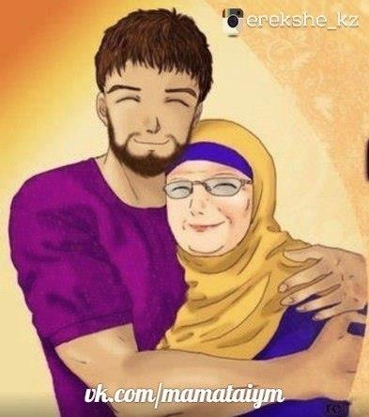
Сіздей адам бар десе маған әлемде,
Айтар едім бір ғана сөз «дәлелде»,
Мұндай адам біреу ғана, ол менде,
Қайталанбас, періштедей бір пенде.
Өкпесін де, реніш де білдірмей,
Жүресіз гой, әрдайым сіз күлімдей.
Қиналамын қымбат теңеу таба алмай,
Неткен жансыз, еш теңеуі жоқ, ой Алла-ай!

Slide 22
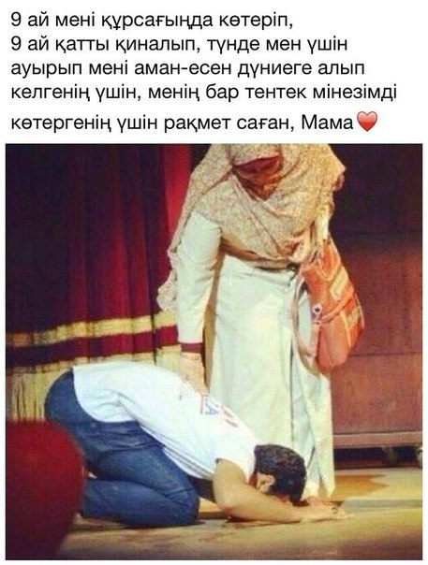
РАХМЕТ

Slide 23
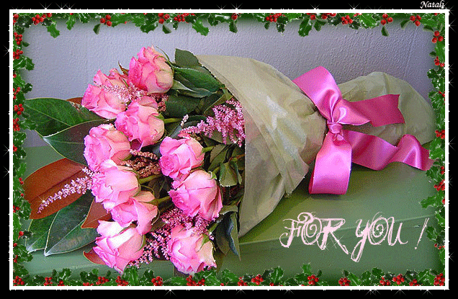
Мерекелеріңізбен!!!

Slide 24
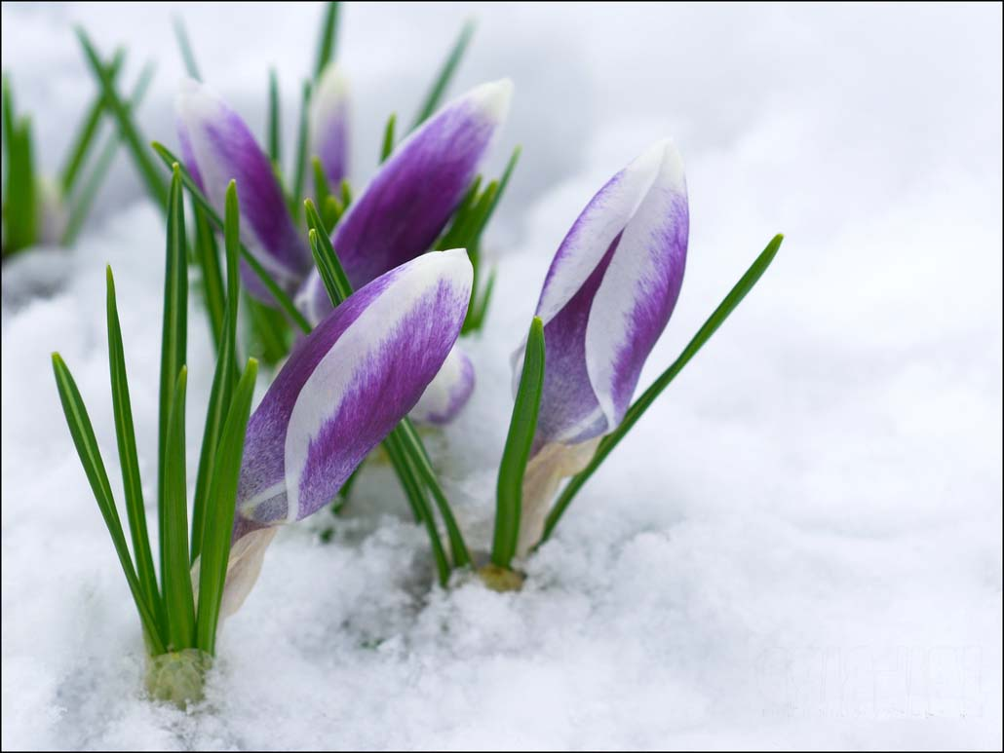
Назарларыңызға рахмет!!!

